Slide 1
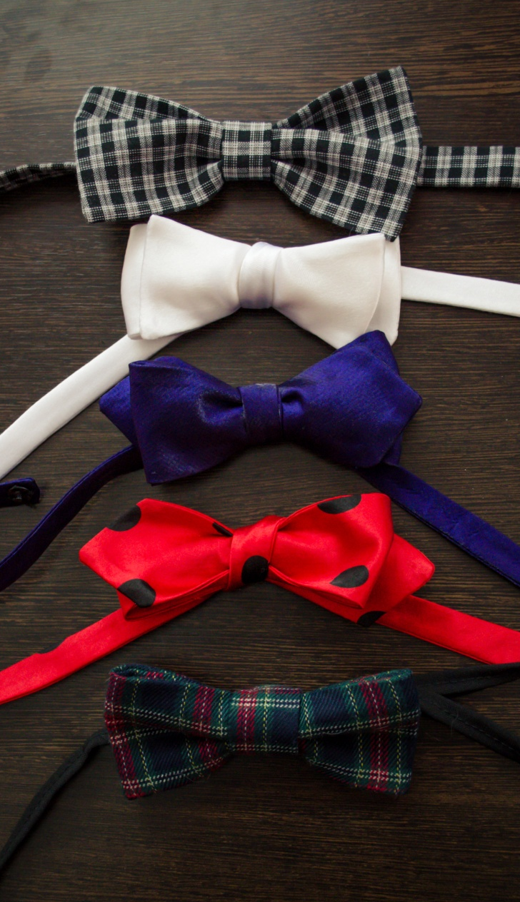
Любимые аксессуары
Разработала: Петрова М. Ф., учитель МБОУ «СОШ №3» г. Усолье-Сибирское Иркутской области

Slide 2
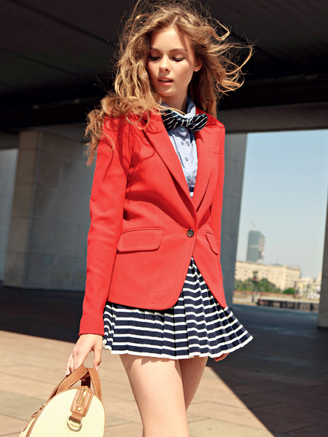
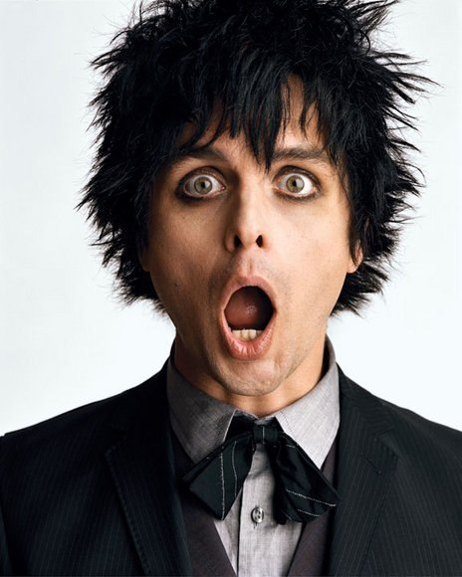
В наше время границы между мужским и женским гардеробом стираются, происходит смешение разных стилей и остается все меньше вещей, носить которые можно только строго в определенном случае.
Галстук-бабочка - яркий тому пример. Сегодня, дамы сочетают его с юбкой, а мужчины выбирают оригинальные фасоны, далекие от классических. Теперь это не просто атрибут аристократов, а романтичная, и порой даже «бунтарская» деталь модного образа.

Slide 3
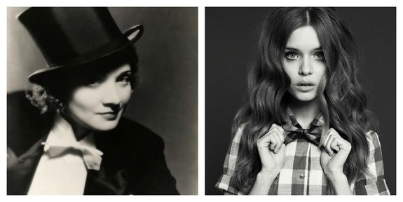
«Новое - это хорошо забытое старое»
Роза Бертэн, личная портниха
французской королевы Марии-Антуанетты

Slide 4
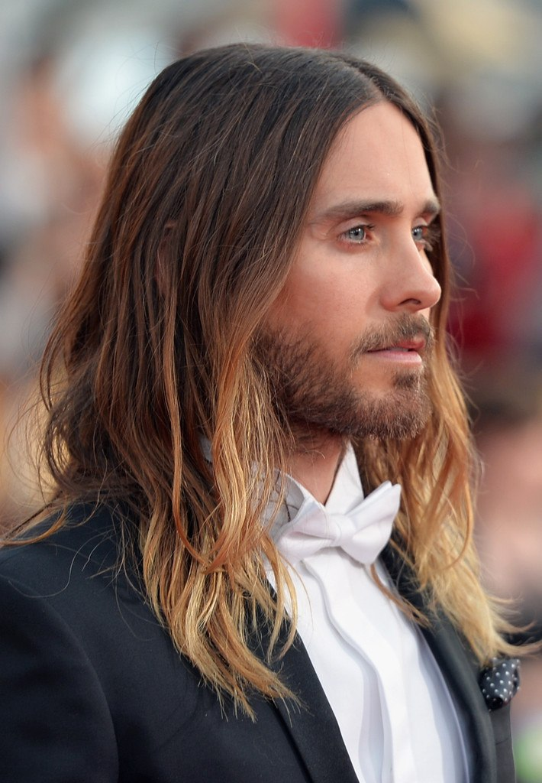
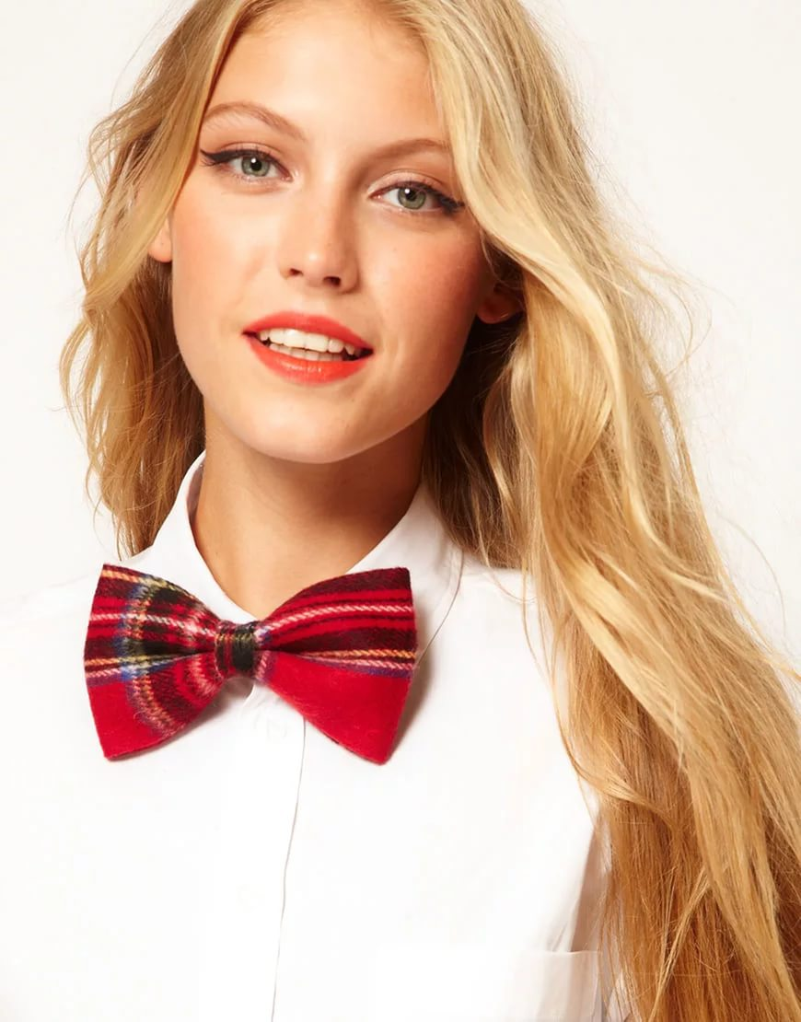

Slide 5
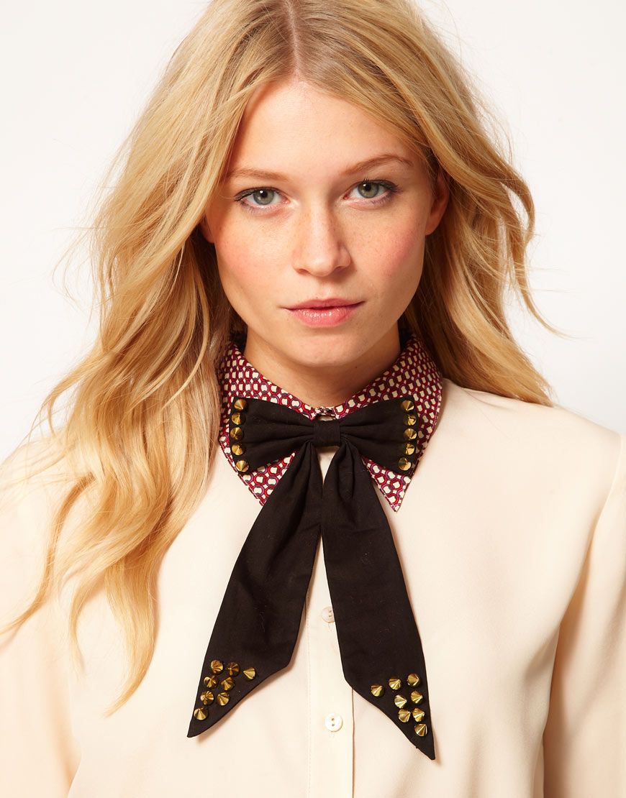
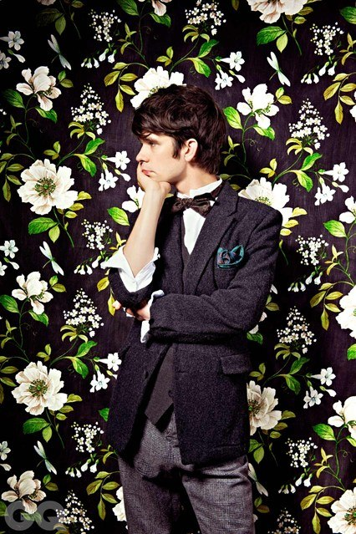

Slide 6
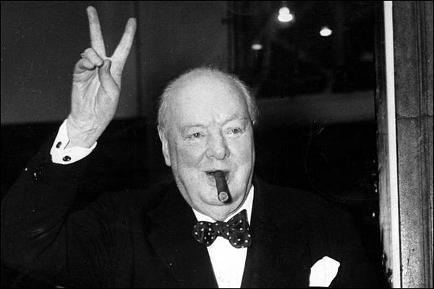
История галстука-бабочки
Несмотря на то, что галстук-бабочка впервые появился среди хорватских наёмников во время прусских войн XVII столетия, привычный нам вид приобрел лишь на заре XX века. В 1904 году во время оперы Джокомо Пуччини «Чиочио-сан» галстук-бабочка украшал шеи оркестровых музыкантов. Эта деталь не осталась без внимания и быстро завоевала любовь широкой публики.

Slide 7
Разновидности галстука-бабочки
Галстук- бабочка
Самовяз
Статичная

Slide 8

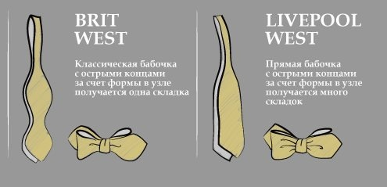

Slide 9
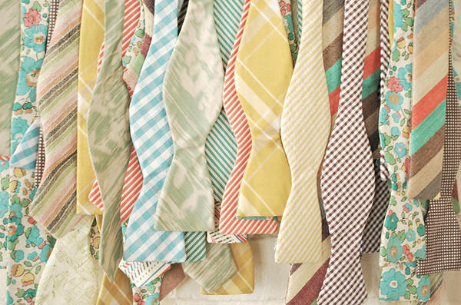
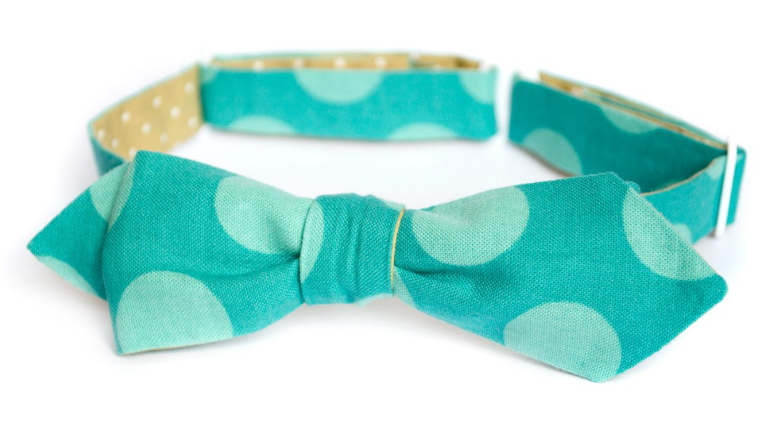
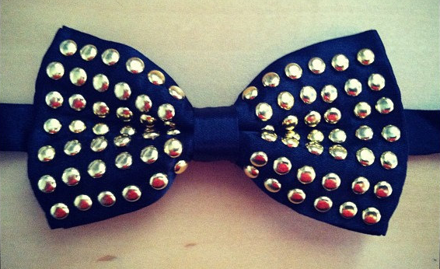
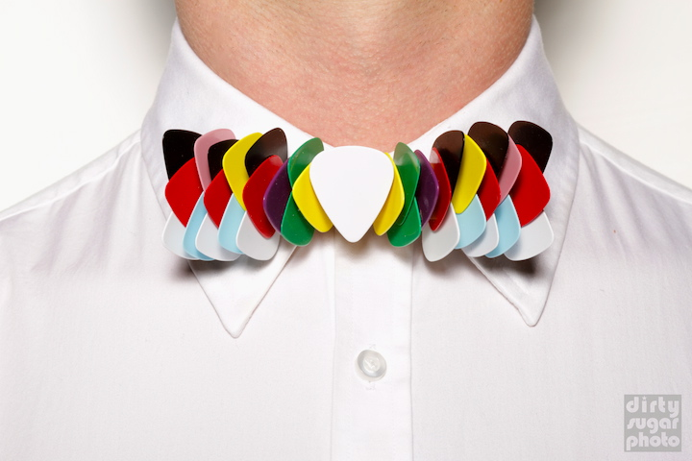

Slide 10
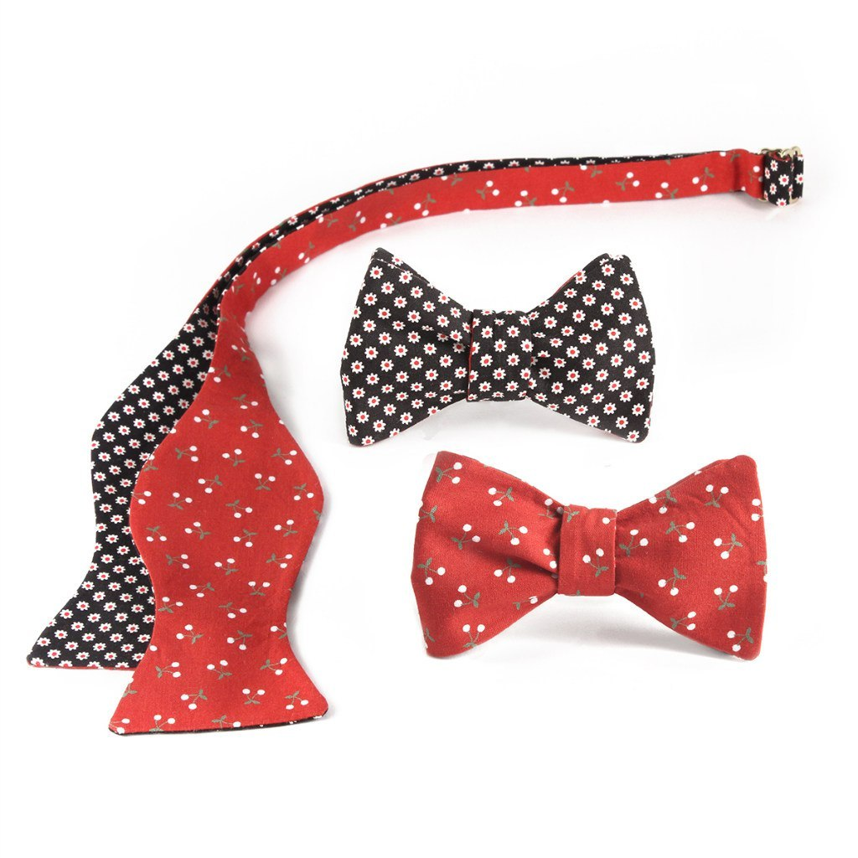
Обработка галстука №1

Slide 11
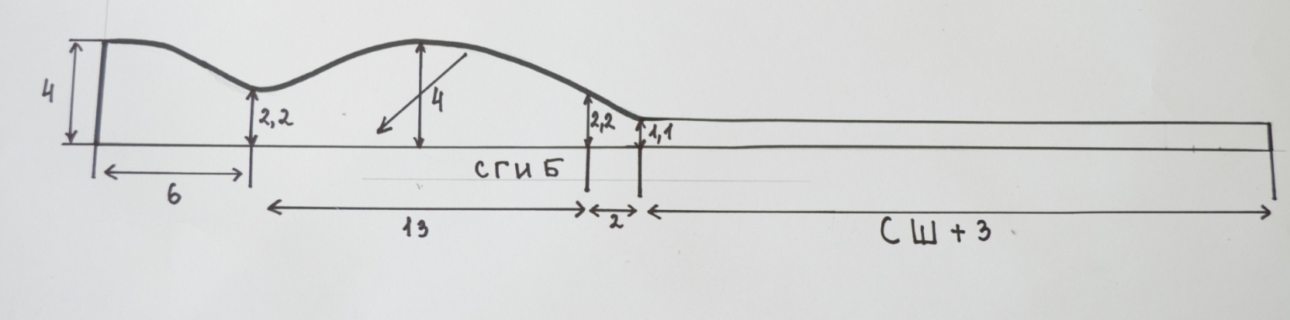
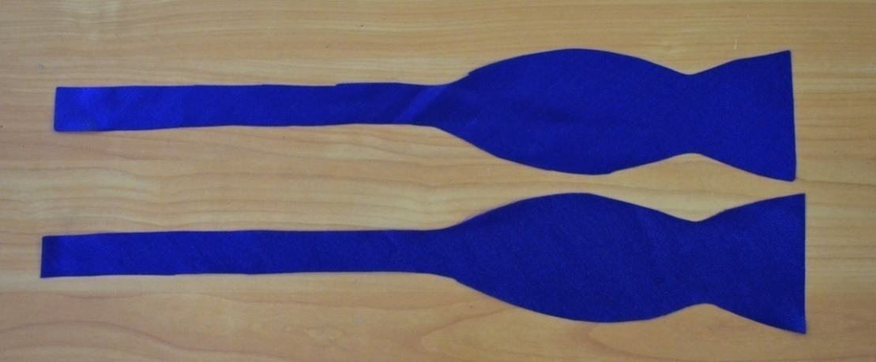
Детали кроя
Чертеж модели №1
Основная деталь

Slide 12
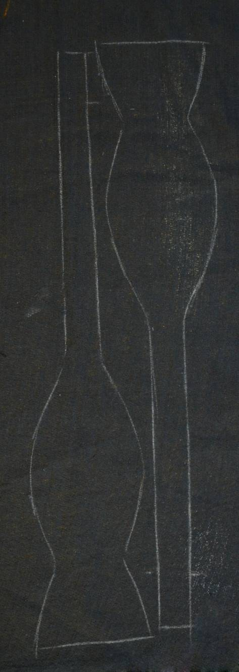
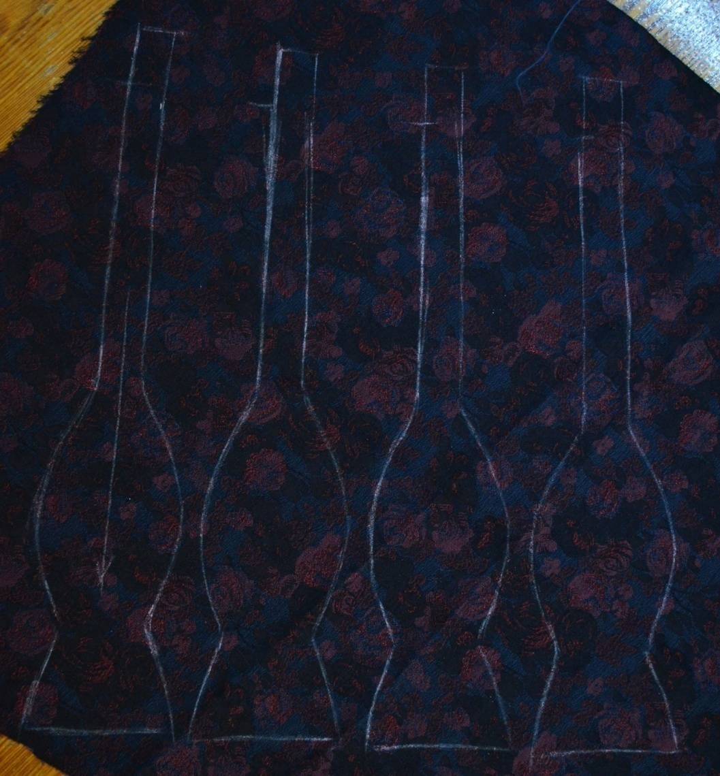
Рациональная раскладка выкройки на ткани и раскрой

Slide 13
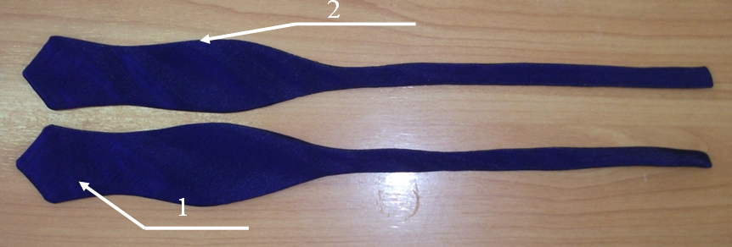
Последовательность обработки галстука-бабочки
Модель №1
Этапы работы:
1 – Продублировать 2 детали бабочки дублерином
2 – Обтачать бабочку по всем срезам.
3 – Вывернуть, приутюжить бабочку, подшить отверстие
4 – Завязать, оформив бабочку

Slide 14
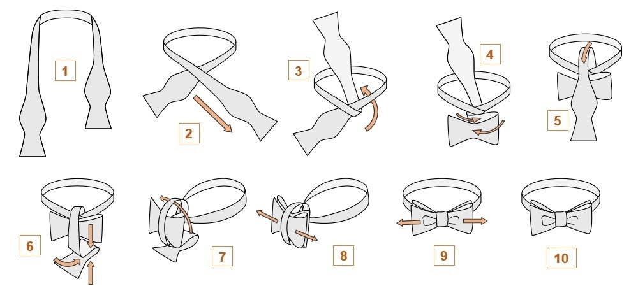
Схема завязывания бабочки

Slide 15
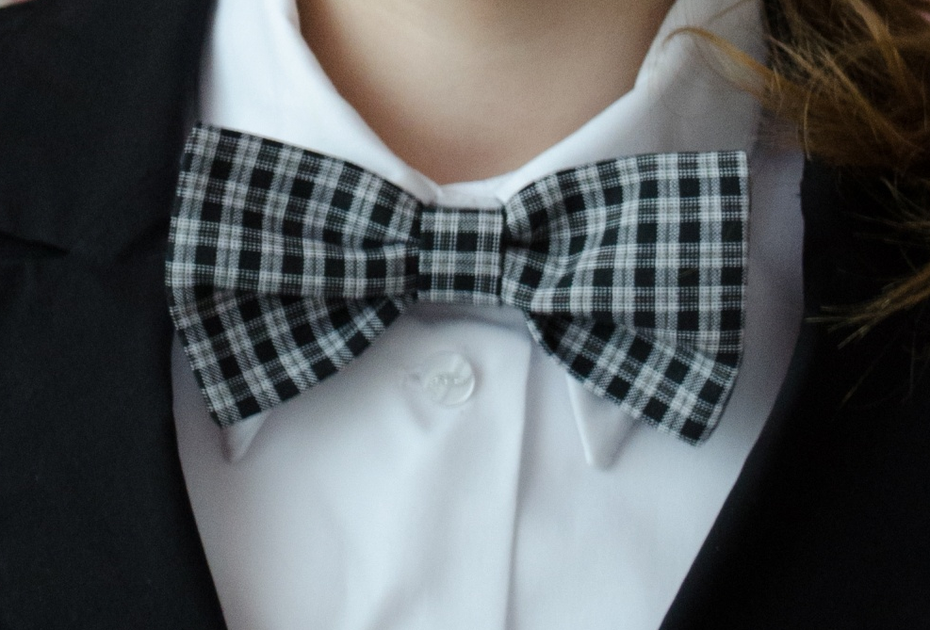
Обработка галстука №2

Slide 16
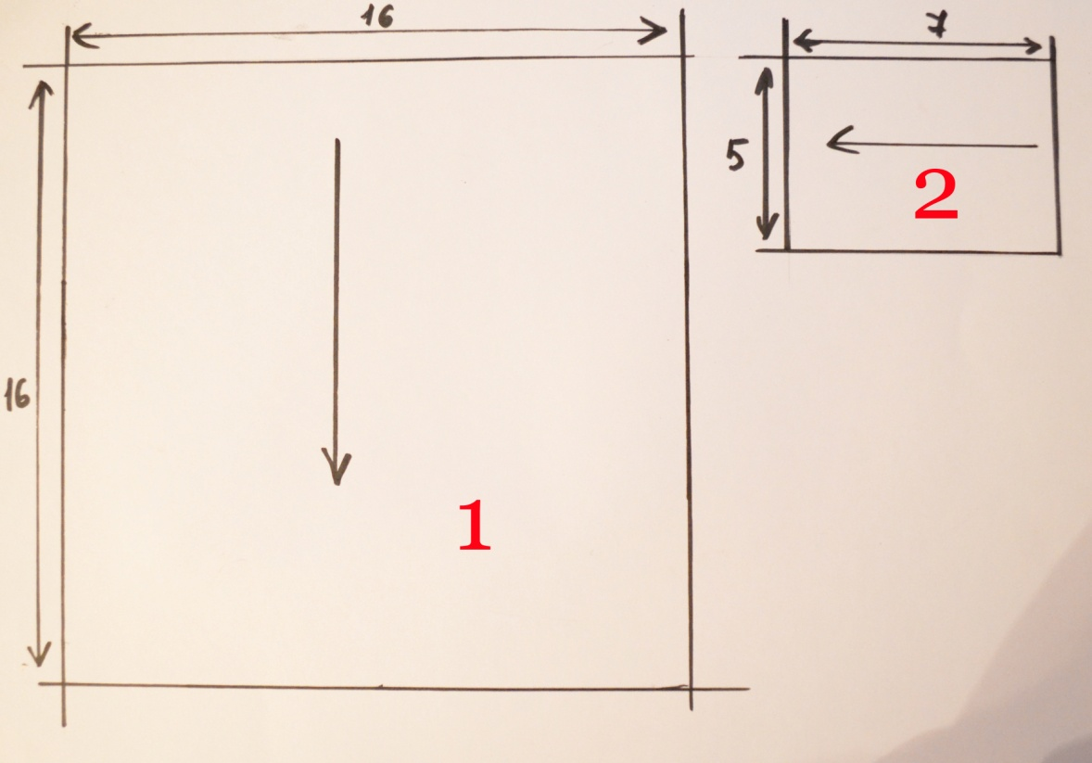
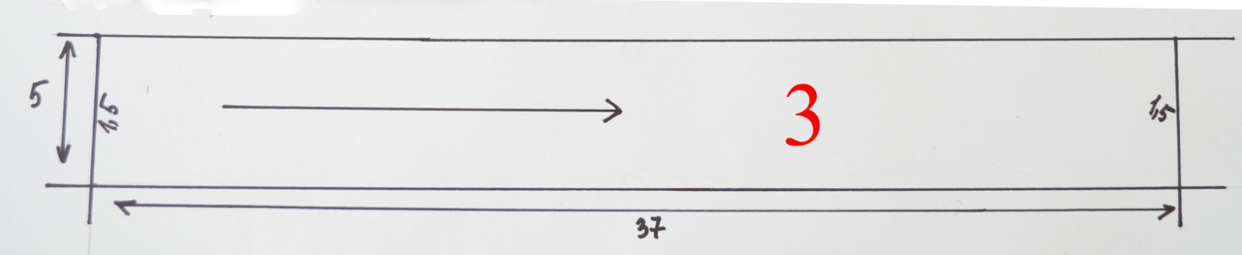
Детали кроя
Чертеж модели №2
1 – основная деталь
2 – центральная часть бабочки
3 – ремешок

Slide 17
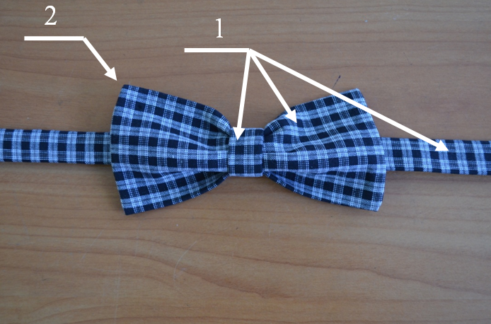
Последовательность обработки галстука-бабочки
Этапы работы:
1 – Продублировать все детали
2 – Обтачать детали по все срезам
3 - Вывернуть, приутюжить, детали
4 – Соединить все детали, на концах ремешка настрочить застежку-липучку
Модель №2

Slide 18
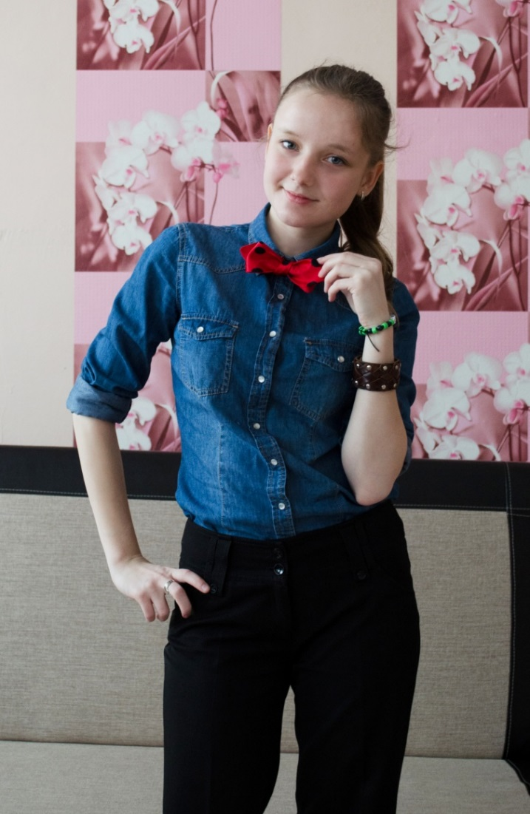
Выбор материала

Slide 19
Обработка галстука №3

Slide 20
Обработка основной детали
Для этой бабочки на основной ткани отложить длину 50 см, шириной 13 см. Раскроить бабочку.
1. Продублировать основную деталь
2. Сложить деталь вдоль пополам лицевыми сторонами внутрь. Стачать ш/ш 1 см.
3. Разутюжить шов и вывернуть деталь на лицевую сторону. Расположить шов по середине, приутюжить.
4. От сгиба основной детали отмерить 12 см. Провести вертикаль. По ней проложить строчку поперек. Получили первое кольцо.
5. Затем стачать концы основной детали ш/ш 1 см.
6. Разутюжить шов. Получили второе кольцо. Приутюжить вместе два кольца.
7. По центру проложить фиксирующую строчку по верх первой

Slide 21
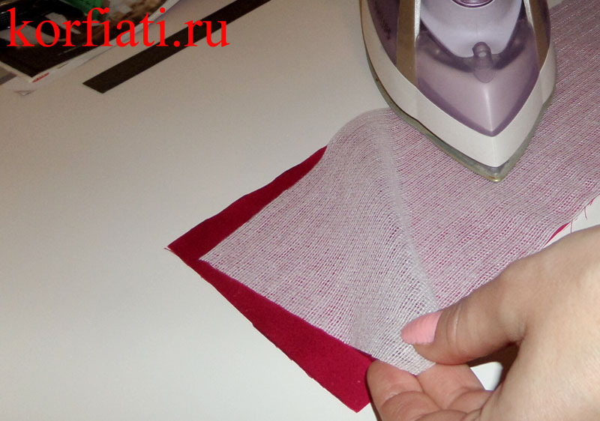
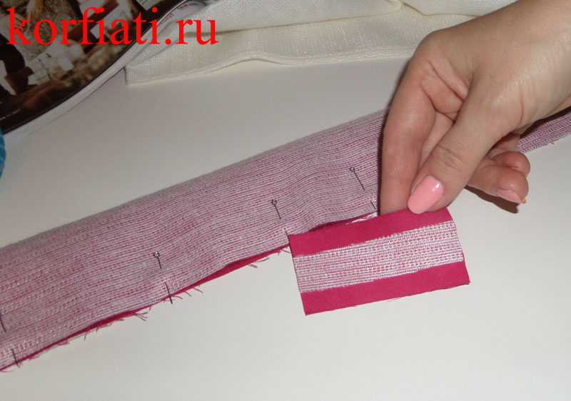
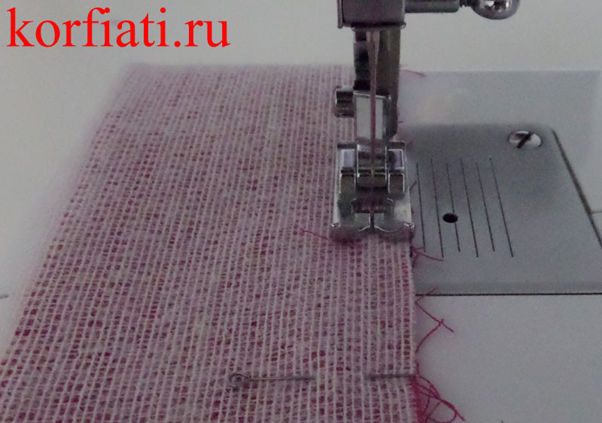
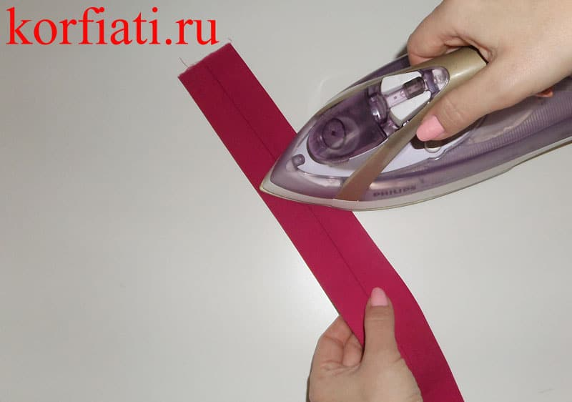

Slide 22
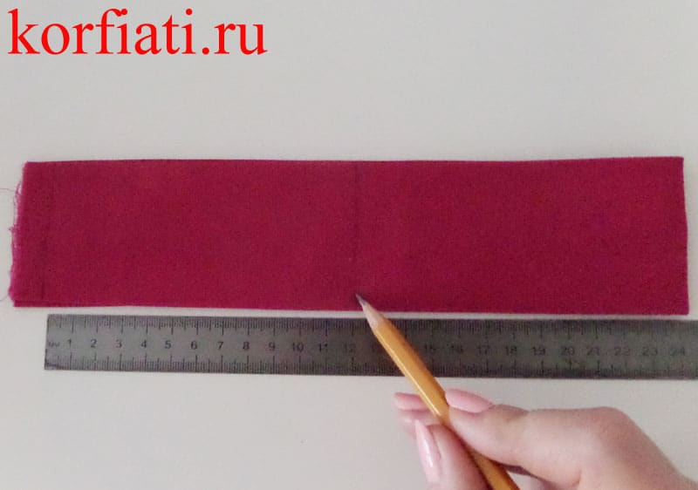
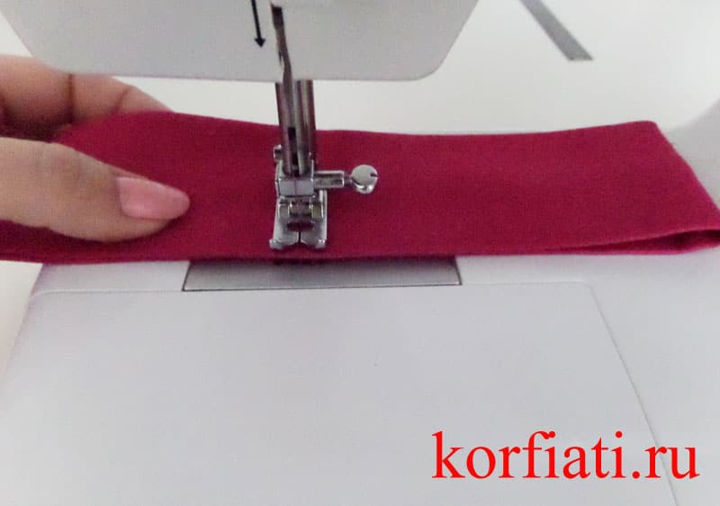
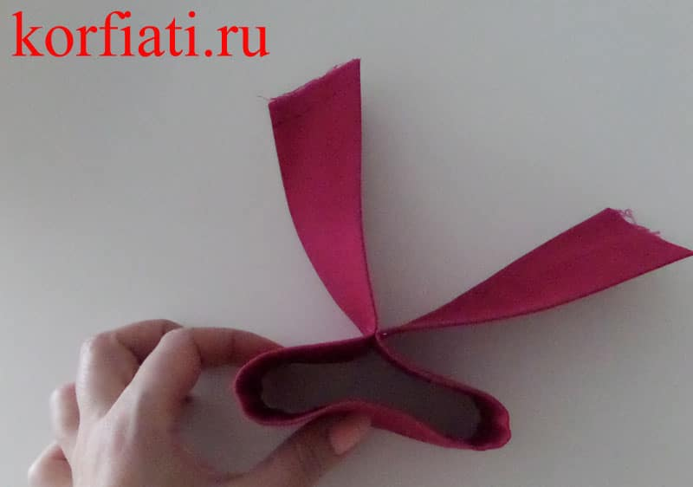
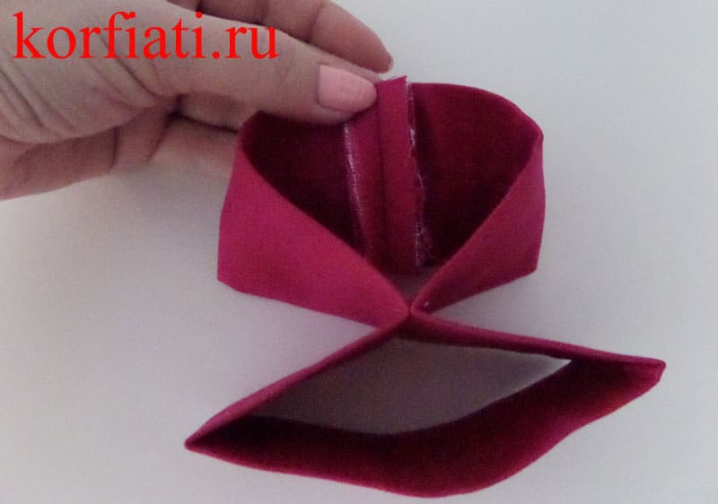

Slide 23
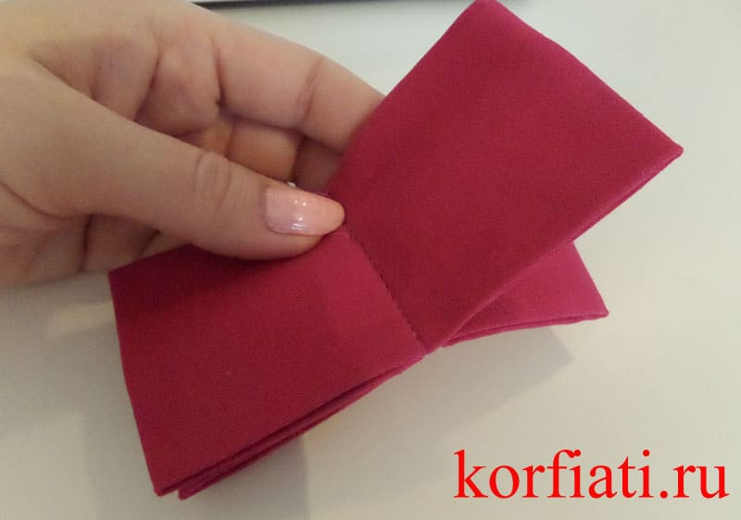
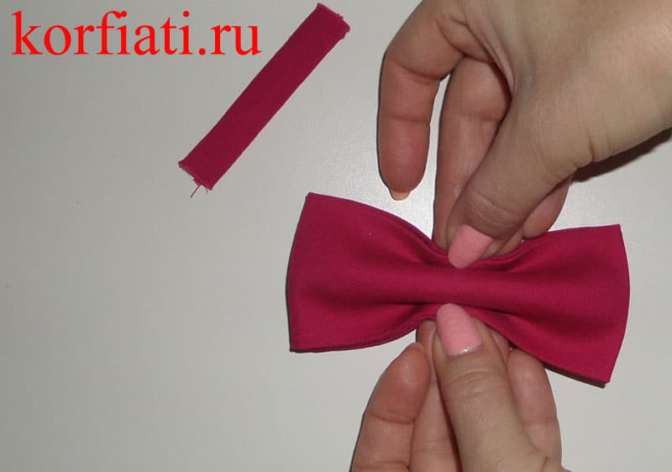
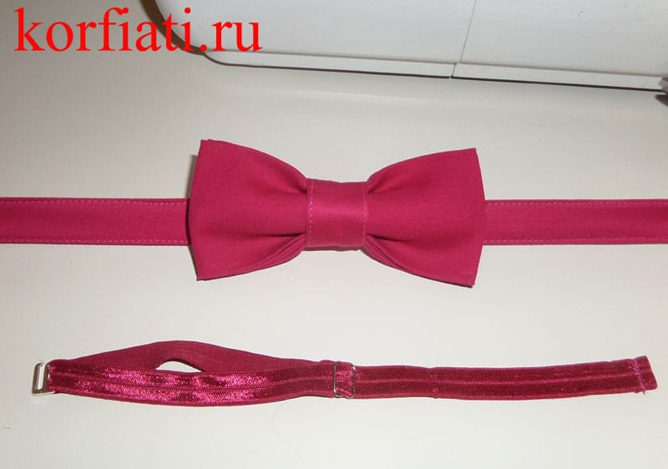

Slide 24
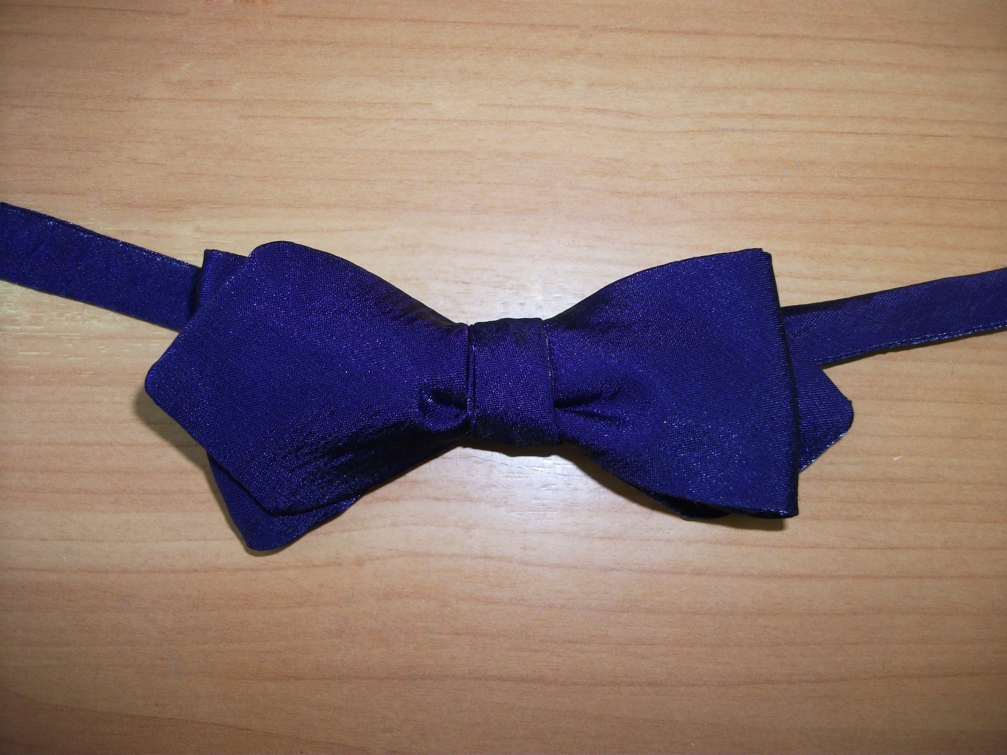
Бабочка №4

Slide 25
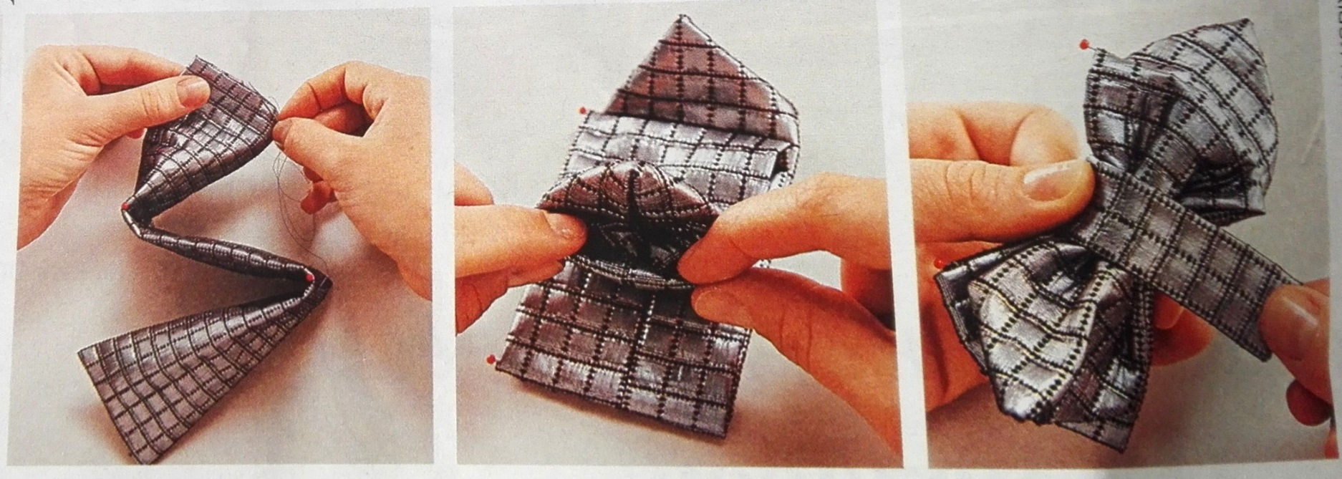
Последовательность обработки

Slide 26
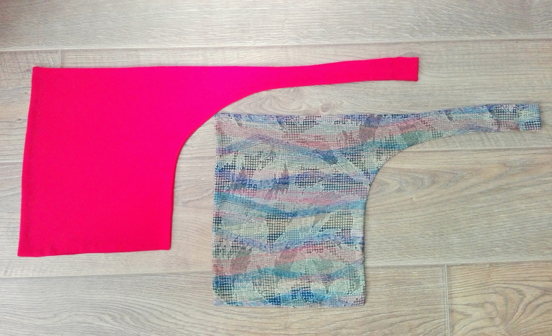
Любимый платочек

Slide 27
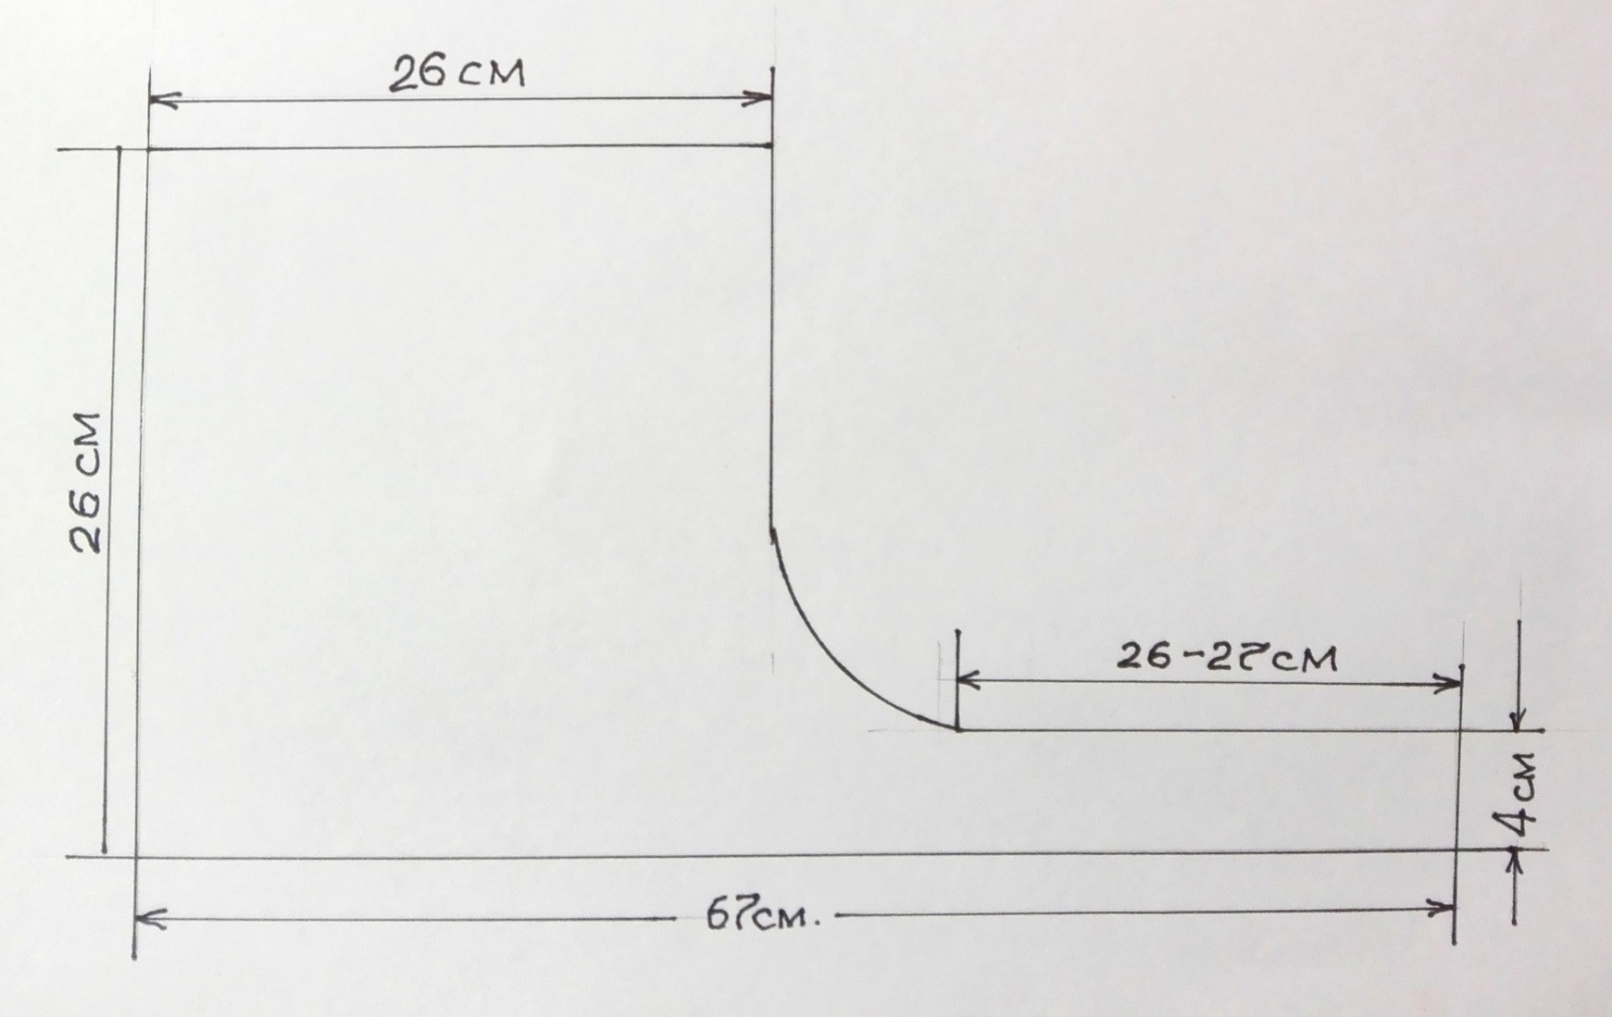
Чертеж платка

Slide 28
Обработка платка
1. Сложить детали лицевыми сторонами внутрь, обтачать ш/ш
0,5-0,7 см.
2. Подрезать в уголках, вывернуть через отверстие на лицевую
сторону
3. Приутюжить платок
4. Подшить отверстие потайными подшивочными стежками
5. Конец платка перегнуть на 4 см., закрепить поперечной
строчкой. Отверстие будет служить петлей, через которое будем
вдевать концы платка

Slide 29
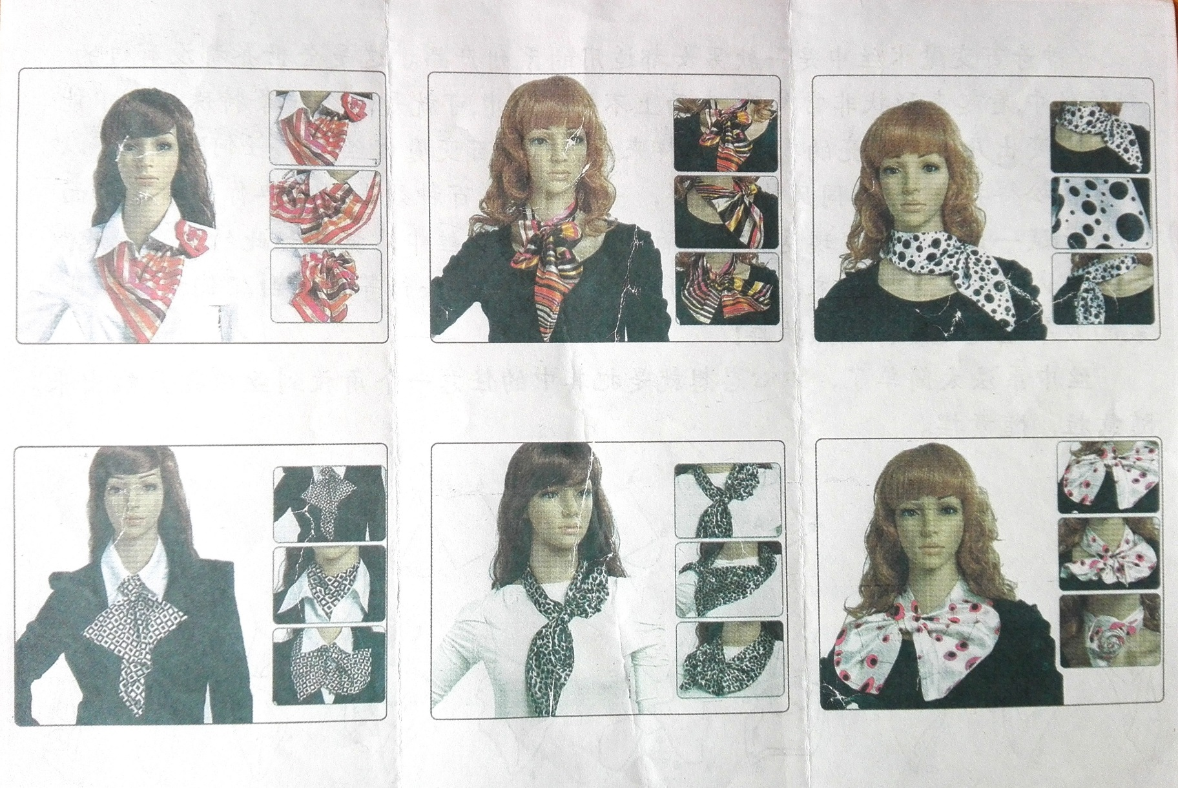
Способы завязывания платка

Slide 30
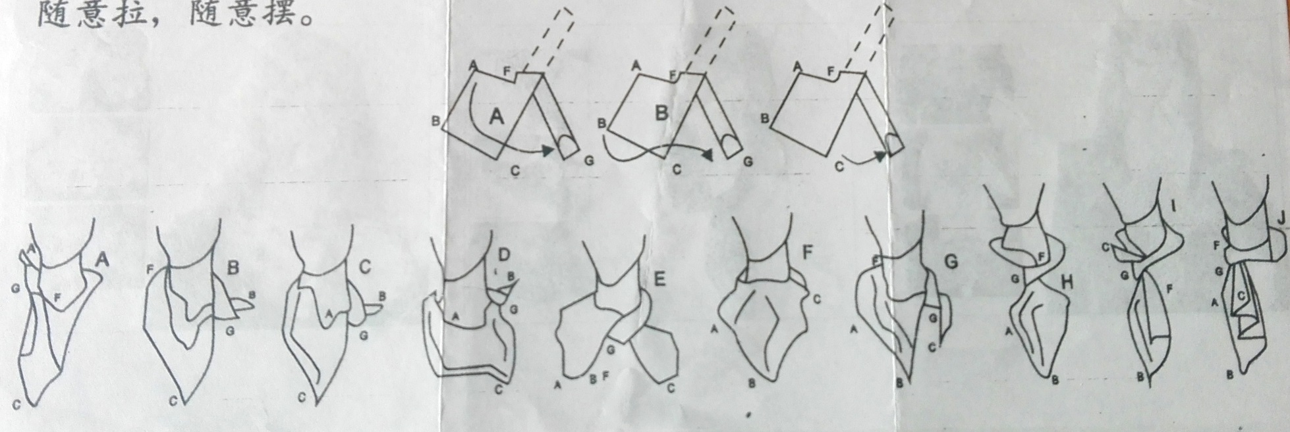
Схемы завязывания платка

Slide 31
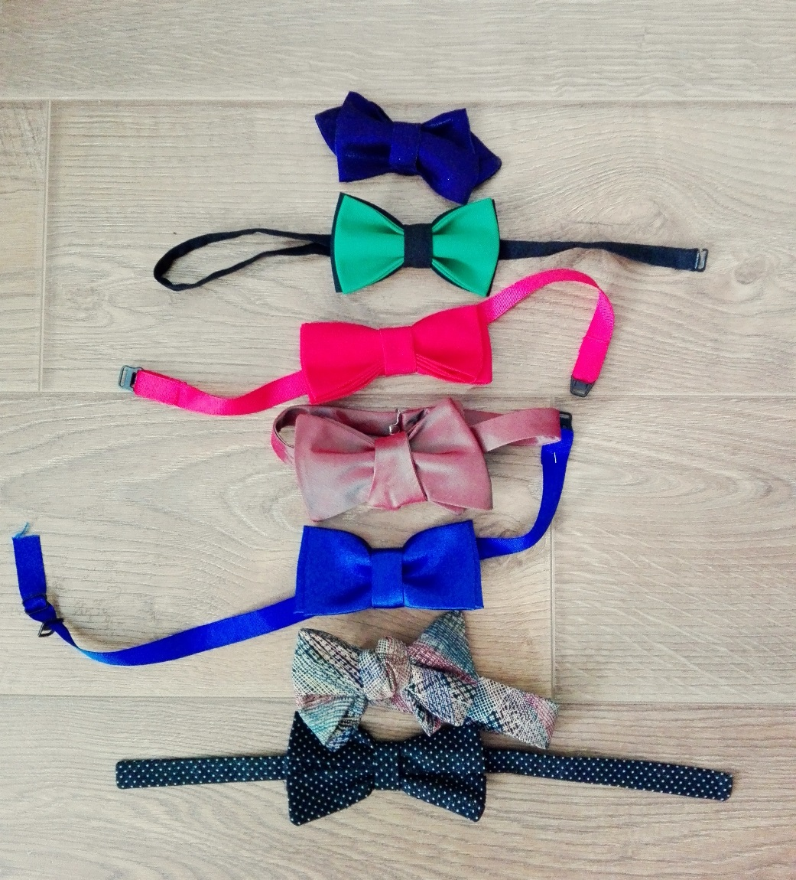
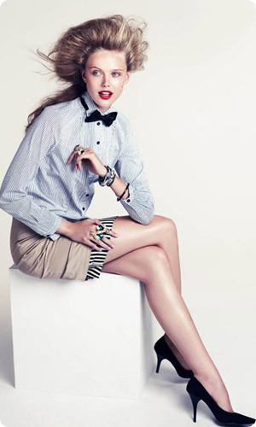
Разновидности бабочек

Slide 32
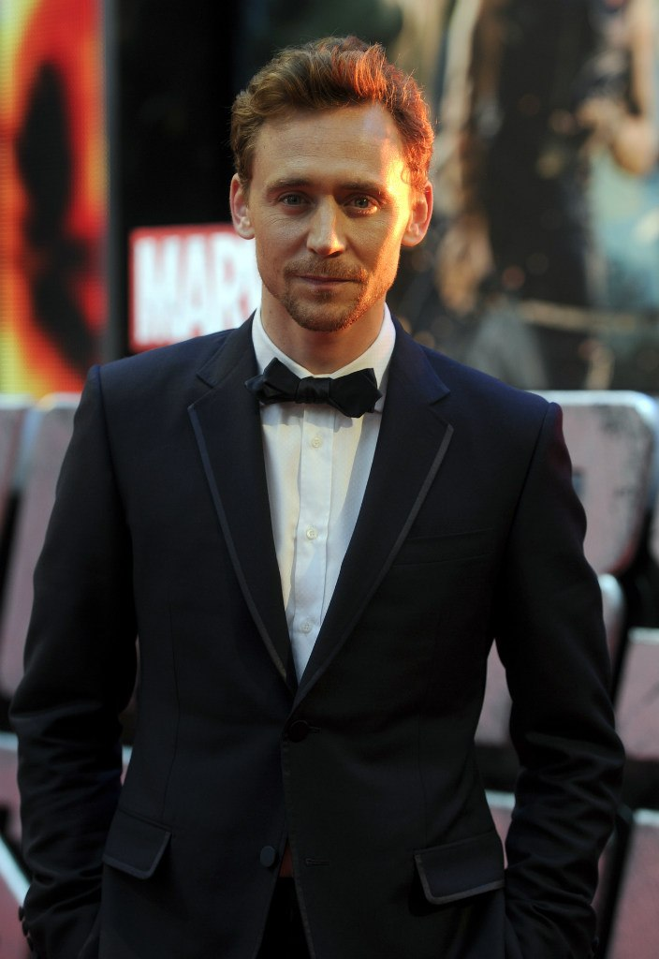
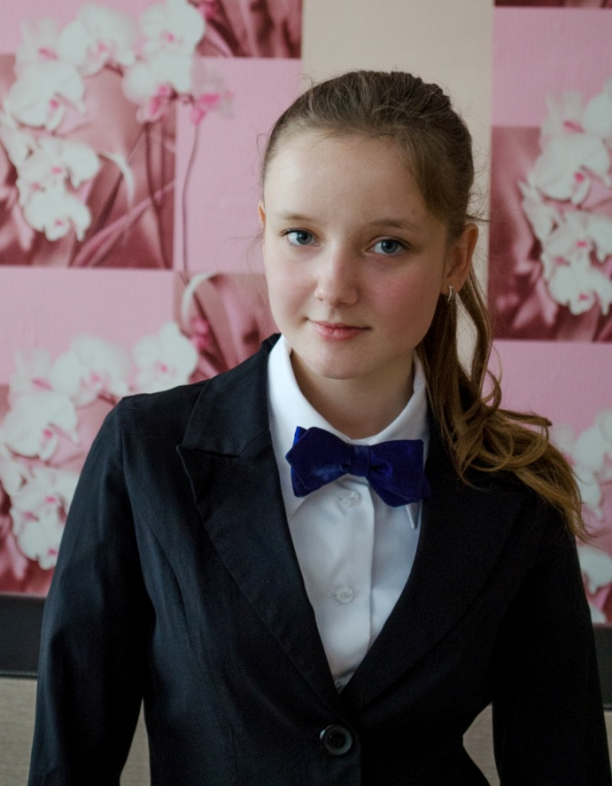

Slide 33
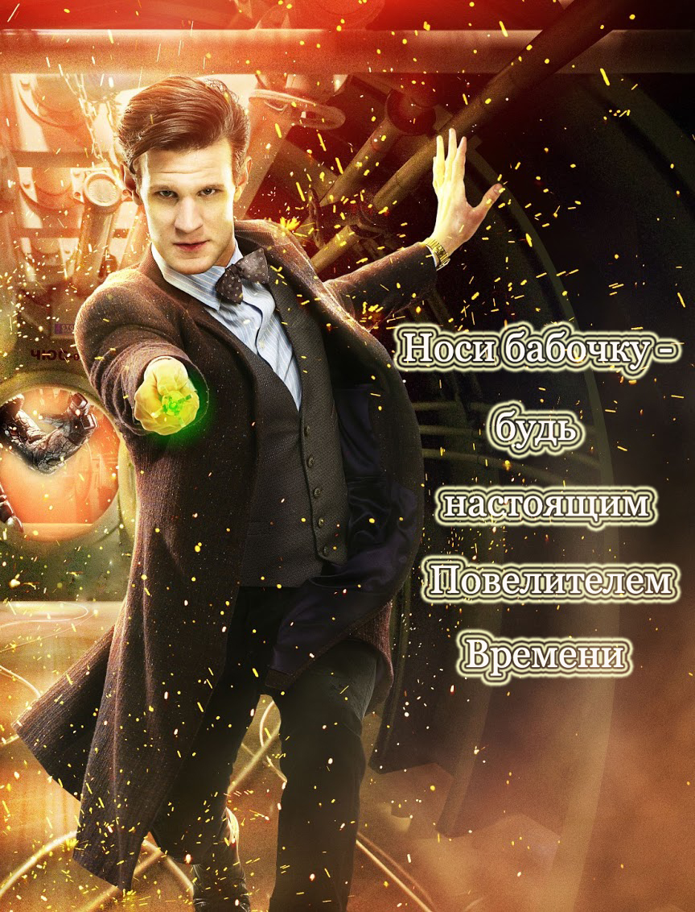
Галстук-бабочка, несмотря на свою актуальность в наши дни, остается предметом «из прошлого». Это атрибут эпохи джентльменов. И каждый, кто надевает бабочку, словно окунается в те времена. Таким образом, этот незатейливый аксессуар служит настоящей машиной времени!

Slide 34
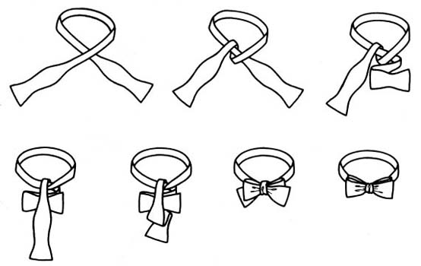
Как завязывать галстук-бабочку

Slide 35
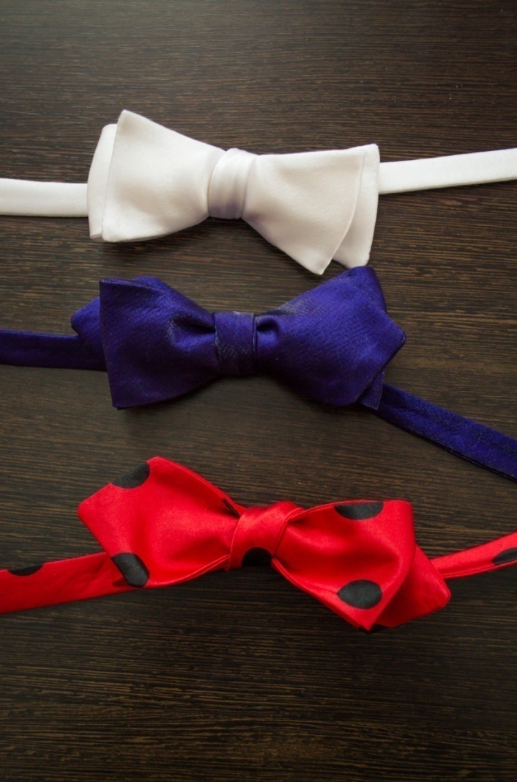
Спасибо за внимание!!!

